Slide 1
Term Project
VR/AR/게임제작기초
텀프로젝트 계획 발표
팀원 구성: 20206635 전웅기 콘텐츠IT (1명)

Slide 2
목차
구현자하고 하는 텀프로젝트의 개요
현 단계에서 예상되는 구현 시의 어려움
구현 일정

Slide 3
구현자하고 하는 텀프로젝트의 개요

Slide 4
게임 개요
제목 | 미정
소재 | 바다 속에서 볼 수 있는 생물과 풍경
플랫폼 | PC, *모바일(안드로이드)
장르 | 아케이드
주요 이용자 | 기록 갱신 게임을 좋아하는 유저 바다 속 배경으로 한 게임을 좋아하는 유저 시간떼우기 용 게임을 좋아하는 유저

Slide 5
게임 플레이
좌우로 이동하면서 랜덤으로 생기는 여러 장애물을 피하면서 플레이
무한으로 헤엄치며 기록 갱신을 통해 사람들과 경쟁
물고기(플레이어)가 코인을 모아 다양한 물고기 획득 가능
물고기(플레이어) 각각의 능력으로 인한 게임의 다양성 부여

Slide 6
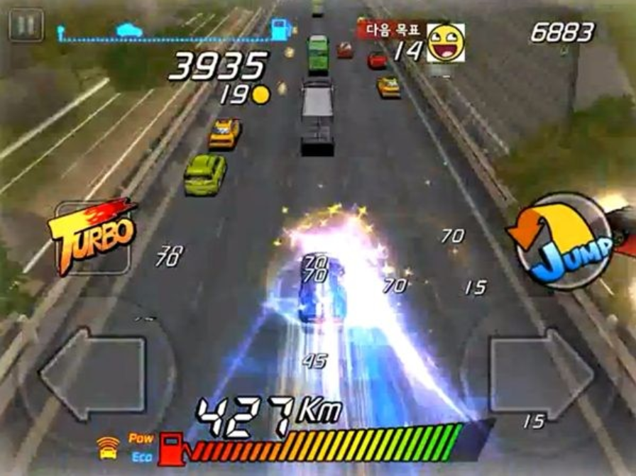
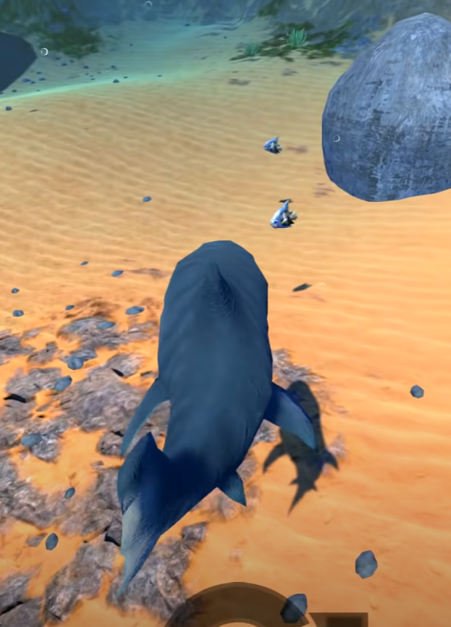
게임 플레이 (유사한 게임)
+
게임: 다함께 차차차 (게임 방식)
게임: 피드 앤 그로우 피쉬 (시점)

Slide 7
게임 플레이
플레이어(물고기)
–> 직접 조종하며 물고기마다 다양한 능력부여
2. 장애물(바위, 해조류, 나무, 상어)
-> 바위, 나무 : 부딪히면 게임오버
-> 해조류 : 접촉 시 이동속도 저하
-> 상어 : 뒤에서 따라오는 장애물. 해조류에 여러 번 접촉 하여 상어에게 부딪히면 게임오버
게임 아이템(코인)
-> 게임 자원이며 다양한 물고기를 뽑을 수 있는 재미 요소

Slide 8
게임 그래픽
1차 계획
-> 유니티 무료 에셋 사용(Fish - PolyPack)
2차 계획
-> 3D 모델링을 통해 직접 제작 (블렌더)

Slide 9
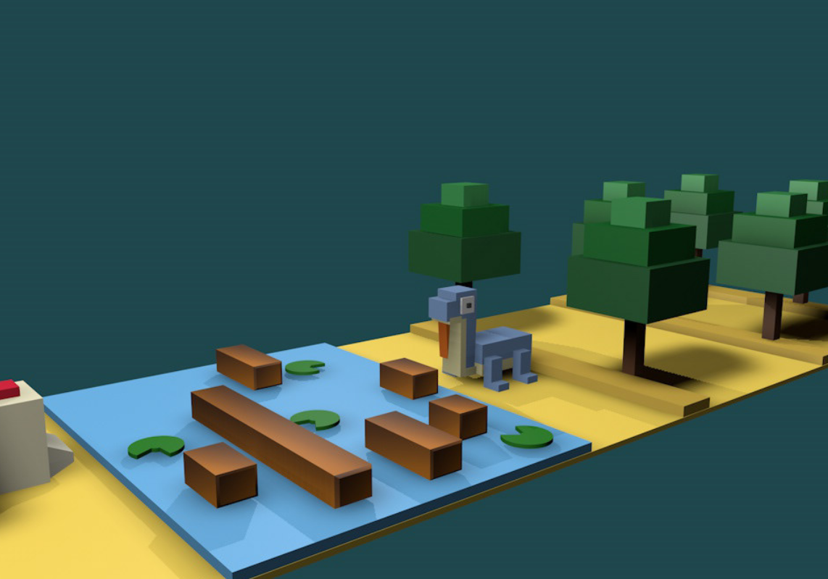
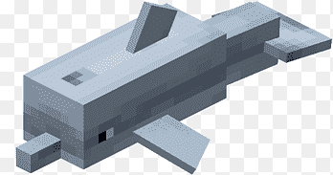
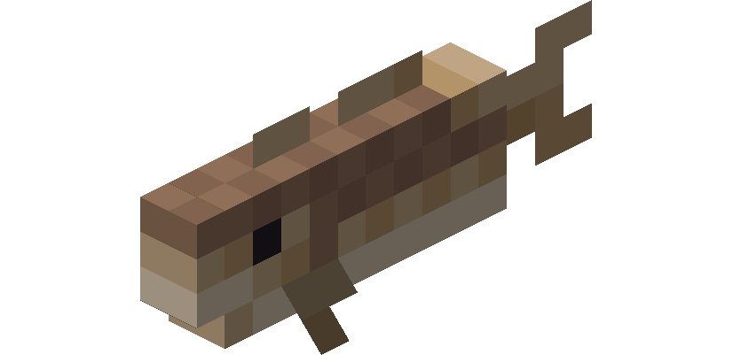
게임 그래픽 (예시)
게임: 길건너 친구들
게임: 마인크래프트
복쉘 기반의 그래픽

Slide 10
현 단계에서 예상되는 구현 시의 어려움

Slide 11
장애물 구현
위에서 본 시점 (1)
위에서 본 시점 (2)
 |  | 장애물
 | 장애물
장애물
 |  | 장애물
장애물 | 장애물
z
x
y
x, y, z = (3, 3, …)

Slide 12
장애물 구현
X축에는 최대 2개까지의 장애물을 생성할 수 있게 하여 같은 Z축에 3개의 장애물이 있어 피하지 못하는 문제 해결
생성된 장애물의 Z축 -1 ~ +1 사이에 장애물 생성을 제한하여 Z축으로 연속된 장애물 생성하는 문제 해결
But, 위에서 본 시점 (1), (2)의 경우 두 가지 방법으로 막을 수 없음.
-> 3x3을 간격으로 9칸 중 2곳에 랜덤으로 생성하는 방식으로 구현, 난이도가 너무 쉬울 경우 다른 요소 추가. 혹은 위에 방식 해결

Slide 13
플레이어 이동
플레이어가 좌우로 이동하는 도중 좌우로 이동이 불가한 문제
-> True false를 통해 플레이어가 이미 해당 X축으로 이동 했으면 true 값 아니면 false값을 주는데 X축 -1~+1 총 3칸에서 -0.5 or +0.5 와 같은 중간 위치에서 다시 이동하는 문제
문제 해결 방법 (?)
-> True 값일 경우 이동할 때 왼쪽의 경우 -1, 오른쪽의 경우 +1을 주지만 false 값일 경우 이동하기 전의 위치로 이동

Slide 14
물 그래픽 구현
현재 카메라 앞에 반투명 물체를 통해 물에 있는 것 처럼 표현 (단점, 답답해 보이고 물 같지가 않음)
해결해야 할 점
-> 정말 물 속에서 플레이하는 것 처럼 표현
(피드 앤 그로우 피쉬 같은 느낌)

Slide 15
구현 일정

Slide 16
구현 일정
현재까지 한 것
플레이어 이동
플레이어를 따라가는 카메라
Area(맵) 삭제 및 생성
코인에 접촉 시 파괴
PC의 경우 컨트롤러 구현

Slide 17
구현 일정
~11. 7까지
코인 생성
장애물 생성, 삭제 (바위)

Slide 18
구현 일정
~11. 14까지
코인 랜덤 생성, 획득한 코인 개수 저장
장애물 랜덤 생성 (바위, 나무, 해조류), 장애물 생성, 삭제 (나무, 해조류) 해조류에 접촉 시 이동속도 저하 구현, 바위와 나무에 접촉 시 게임오버
플레이어 이동 문제 해결
난이도 너무 쉬운 경우 다른 요소 추가 혹은 플레이어 이동속도 점점 증가

Slide 19
구현 일정
~11. 21까지
인게임 UI 구현 (획득한 코인 개수, 현재까지 간 거리)
메인 메뉴 Scene 구현 (게임 시작 버튼, 물고기 교체, 뽑기, 획득한 코인 개수)
플레이어 사망 시 나오는 Scene 구현(다시 시작, 메인메뉴로 이동)
메인 메뉴 Scene에서 인게임 Scene으로 이동
난이도 너무 쉬운 경우 다른 요소 추가 혹은 플레이어 이동속도 점점 증가

Slide 20
구현 일정
~11. 28까지
상어 장애물 추가
무료 에셋을 사용하지 않는 경우 물고기, 장애물 디자인 구현
메인 메뉴 디자인 구현(and 최고기록), 사망 시 메뉴 디자인 구현 (and 최고기록 현재기록)
물고기 교체, 뽑기 시스템 구현, 물고기 능력 구현
일반 물고기
빠른 물고기 (일정 속도 넘어가면 장애물 (바위, 나무) 접촉 시 파괴 후 이동속도 저하
여러 물고기 (다수가 같이 이동하며 장애물에 접촉 시 1마리 씩 사라짐)
여유가 된다면 더 많은 종류와 능력 구현

Slide 21
구현 일정
~12. 7까지
물고기 교체, 뽑기 시스템 구현, 물고기 능력 구현
부족한 디자인 수정, 추가
모바일 컨트롤러 구현
여러 버그 발생시 수정
일반 물고기
빠른 물고기 (일정 속도 넘어가면 장애물 (바위, 나무) 접촉 시 파괴 후 이동속도 저하
여러 물고기 (다수가 같이 이동하며 장애물에 접촉 시 1마리 씩 사라짐)
여유가 된다면 더 많은 종류와 능력 구현

